Slide 1

KEEP MOVING
Keep Moving

Slide 2
1. ¿Qué es Keep Moving?
Keep Moving

Slide 3

1. ¿Qué Es keep moving?
Keep Moving
Keep Moving es una aplicación nativa en Android la cual consiste en una red social diseñada con el fin de los usuarios puedan organizar quedadas para practicar cualquier deporte.

Slide 4

Keep Moving
1. ¿Qué Es keep moving?
La Aplicación está compuesta por tres bloques principales:
Sistema de gestión de usuarios.
Sistema de gestión de quedadas.
Sistema de gestión de peticiones y solicitudes.

Slide 5
2. Desarrollo
Keep Moving

Slide 6




Keep Moving
2. Desarrollo
El desarrollo de esta aplicación ha requerido del uso de APIs y librerías externas que nos permitan almacenar los datos de nuestra aplicación y además obtener como resultado una aplicación plenamente funcional y con un diseño atractivo de cara al usuario.

Slide 7
Keep Moving
2. Desarrollo
2.1. ¿ Qué es Firebase ?
Firebase es una plataforma gratuita de desarrollo web y desarrollo móvil creada por Google que nos ofrece una serie de funciones y utilidades para guardar y sincronizar nuestros datos en tiempo real.

Slide 8
Keep Moving
2. Desarrollo
2.1. ¿ Qué es Firebase ?
Firebase Authentication
Firebase Database
Firebase Storage

Slide 9
Keep Moving
2. Desarrollo
2.1. ¿ Qué es Firebase ?
En mi caso utilizo la referencia (UID) para gestionar los datos de un usuario utilizando Storage, Database y Authentication

Slide 10
Keep Moving
2- Desarrollo
2.2. ¿ Qué es Google Maps API ?
Google Maps API es un servidor de aplicaciones creado por Google que nos ofrece una serie de aplicaciones para trabajar con mapas, fotografías por satélite, ubicaciones y rutas en nuestras propias aplicaciones y páginas webs.

Slide 11
Keep Moving
2- Desarrollo
2.3. ¿ Qué es Material Design ?
Material Design es un concepto de diseño, creado por Google y empaquetando en una serie de librerías gratuitas, basado en piezas reales colocadas en un espacio con unas animaciones determinadas, y con gran nivel de detalle en cuanto a profundidad, bordes, sombras y colores.

Slide 12
3. implementaciones de librerías
Keep Moving

Slide 13
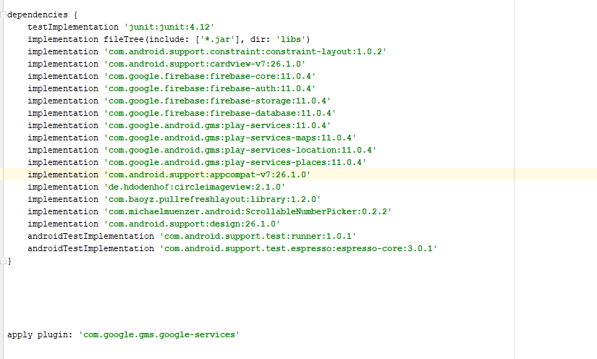
Keep Moving
7- Librerías externas

Slide 14
Keep Moving
7- Librerías externas
Google Maps

Slide 15
Keep Moving
7- Librerías externas
Firebase

Slide 16
Keep Moving
7- Librerías externas
Material Design

Slide 17
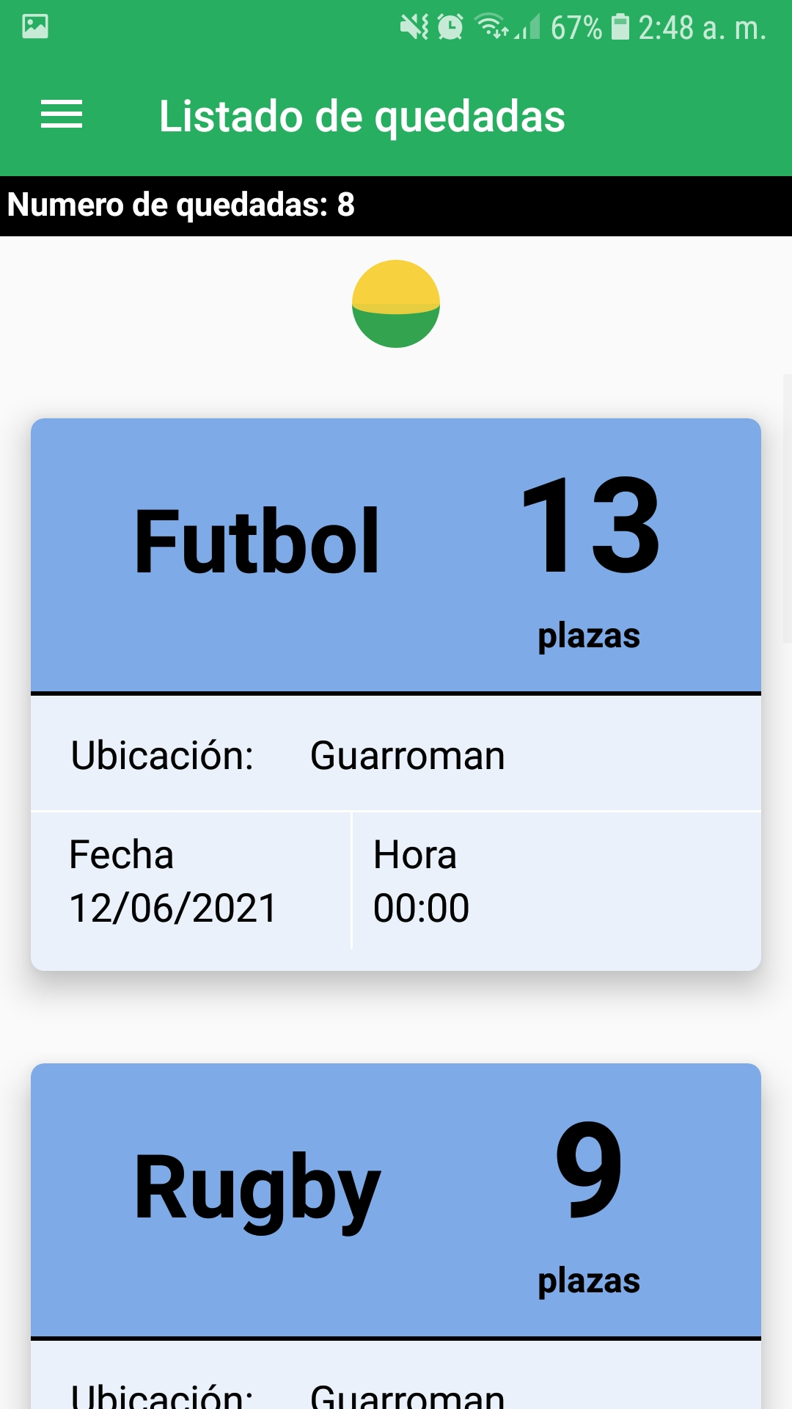
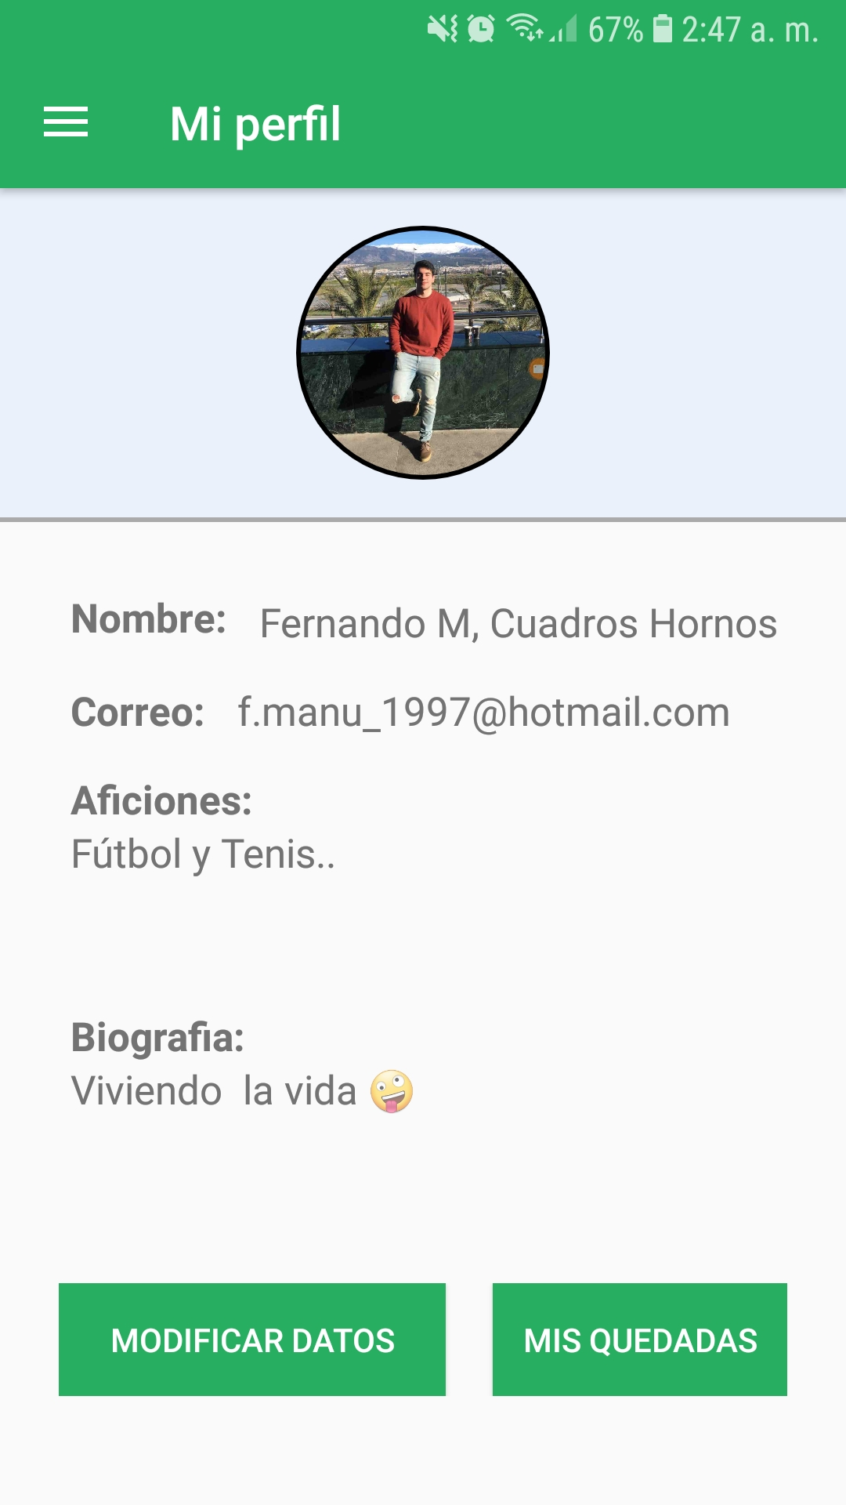
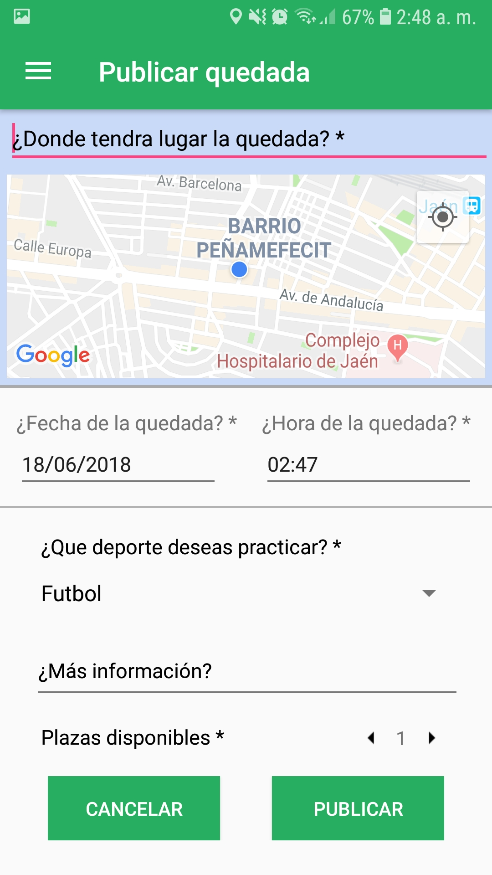
Keep Moving
7- Librerías externas
PullToRefresh
CircleImageView
ScrollableNumberPicker

Slide 18
4. Gestión de usuarios
Keep Moving

Slide 19
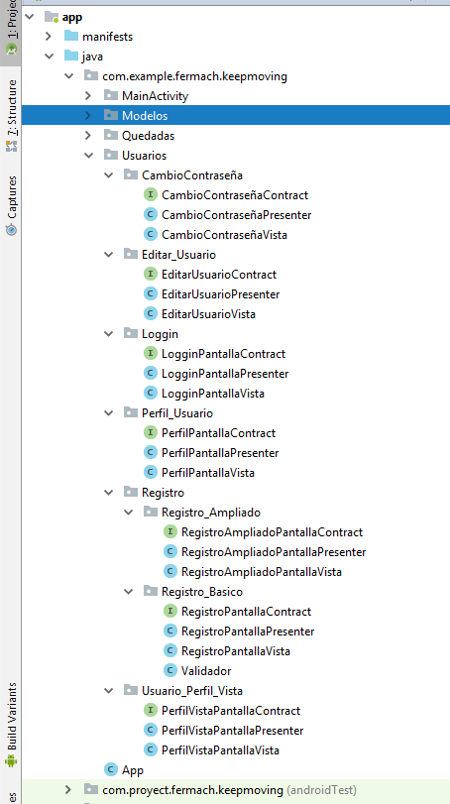
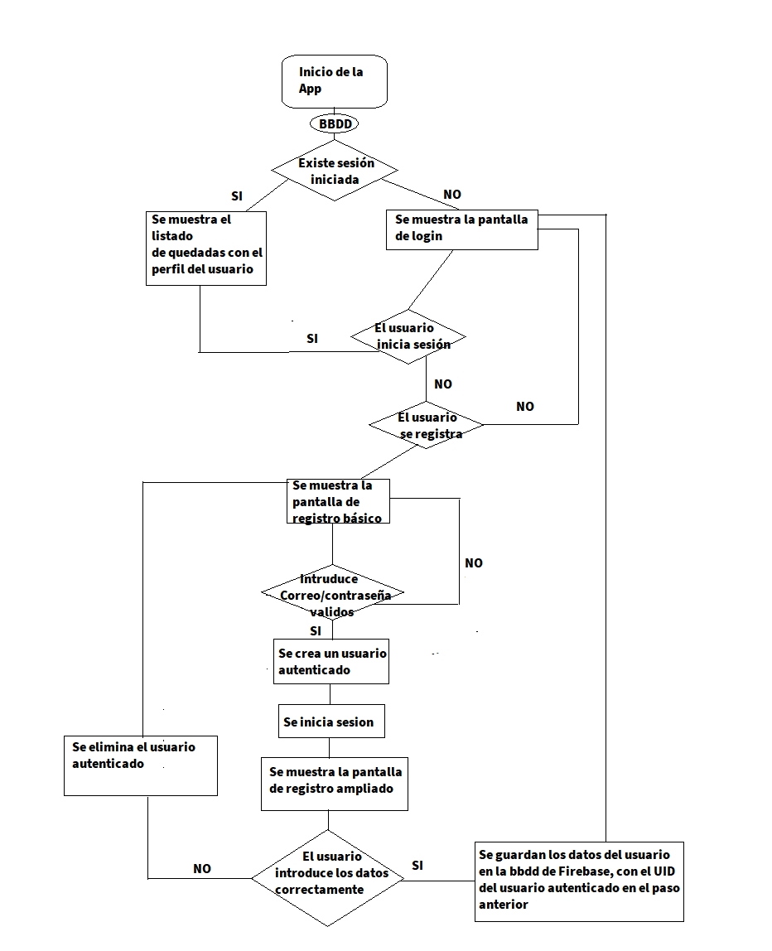
Keep Moving
Clases de la gestión de usuarios
Diagrama de flujo de la gestión de usuarios

Slide 20
5. Gestión de Quedadas
Keep Moving

Slide 21
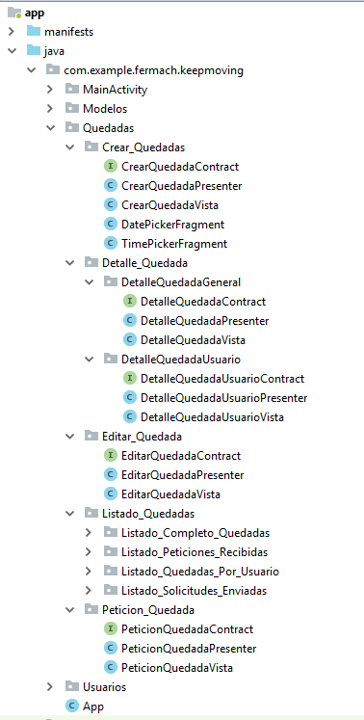
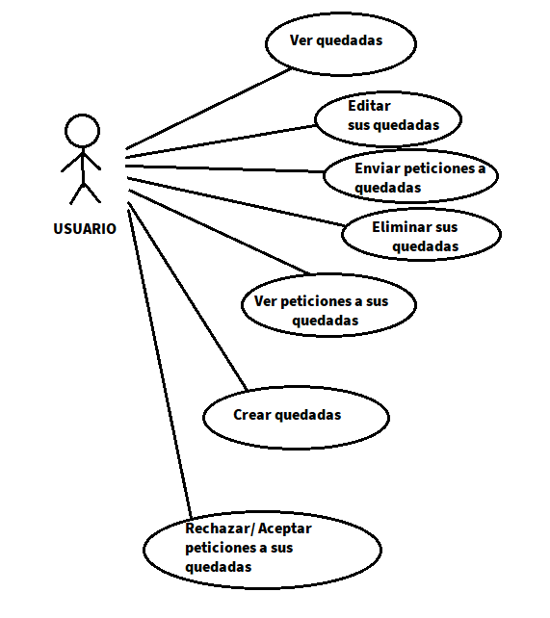
Keep Moving
Clases de la gestión de quedadas
Casos de uso de la gestión de quedadas

Slide 22
6. Gestión de PETICIONES
Keep Moving

Slide 23
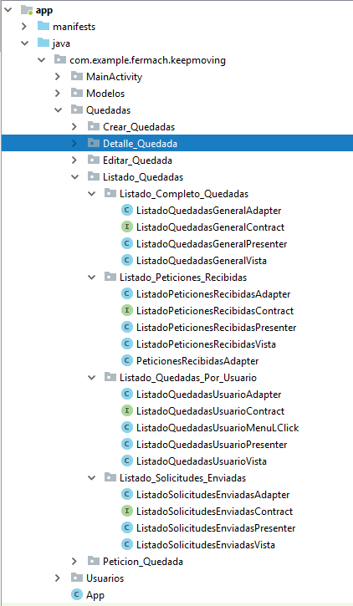
Keep Moving
Clases de la gestión de peticiones
Diagrama entidad relación de la gestión de peticiones

Slide 24
7. Patrones y modelos de desarrollo
Keep Moving

Slide 25
Keep Moving
7- Patrones y modelos de desarrollo
Con el objetivo de obtener un código lo más limpio posible he basado el desarrollo de KeepMoving en el patrón de desarrollo Modelo-Vista-Presentador combinado con el Patrón Repositorio.

Slide 26
8. Objetivos futuros
Keep Moving

Slide 27

Keep Moving
8- Objetivos futuros
Chat de usuarios
Varios Idiomas
Registro con Facebook
Filtro de búsqueda en el listado de quedadas
Mostrar la distancia a la que se encuentra una quedada
Optimizar más el código

Slide 28
9. FUNCIONAMIENTO
Keep Moving

Slide 29
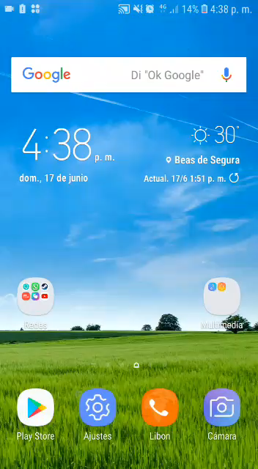

Keep Moving

